Slide 1
神经系统病史采集
湘雅医院神经内科

Slide 2
注意点
系统完整
客观真实
重点突出
避免暗示
分析归纳

Slide 3
主诉
最主要、最痛苦；时间，病程特点

Slide 4
现病史
起病情况：如发病时间、起病急缓、发病前明显的致病因素和诱发因素。
疾病进展及演变过程：如症状的特点，症状自出现到加重、恶化、复发、缓解或消失的经过，症状加重与缓解的原因，各种症状出现的时间顺序、方式、性质，以及伴发症状，既往诊治经过及疗效等。
一般情况：饮食、大小便、睡眠、体重、精神

Slide 5
现病史
起病急缓是定性诊断的重要线索，起病急骤提示急性血液循环障碍、炎症、中毒和外伤等；缓慢起病多因肿瘤、慢性炎症、变性病和发育异常等所致。

Slide 6
神经系统常见症状：头痛
部位：全头痛或局部头痛
性质：搏动性、胀痛、钻痛、撕裂痛、紧箍痛和触痛。
头痛规律：是突然加重还是缓慢加重；持续性或发作性；持续时间；发作频率；诱因及缓解因素以及季节气候、体位、头位、饮食、情绪、睡眠、疲劳及脑脊液压力暂时性增高（咳嗽、喷嚏、屏气、用力、排便）等的关系。

Slide 7
神经系统常见症状：头痛
有无先兆
伴发症状如头晕，恶心，呕吐，面色苍白，潮红，视物不清，闪光，畏光，复视，耳鸣，失语，瘫痪，倦睡，晕厥和昏迷等。
新近发生的或与以往不同的头痛很可能由于严重疾病所致；急性发作的头痛必须检查脑膜刺激征如颈强直；长期持续性头痛通常为良性病因，但单纯高血压一般不会引起慢性头痛。

Slide 8
神经系统常见症状：疼痛
疼痛部位
性质
规律
伴发症状

Slide 9
神经系统常见症状：眩晕
应询问和区别患者主诉的头晕为自身或物体旋转感或“头重脚轻”、不稳定感（假性眩晕）、伴发症状如耳鸣、呕吐、复视、眼震，饮水呛咳和构音障碍等，以及发作特点、持续时间、与头位和体位变化关系等；还应询问用药、感染及系统疾病史等。

Slide 10
神经系统常见症状：视力障碍
视物模糊或全盲，视物模糊可指视力减退、视野缺损、复视或眼球震颤，对复视应询问出现的方向，实像与虚像位置关系和距离等。

Slide 11
神经系统常见症状：瘫痪
发病急缓
瘫痪类型（单瘫，偏瘫，截瘫，四肢瘫或某些肌群瘫痪）
性质（痉挛性或弛缓性）
进展情况（是否进展、速度及过程）
伴发症状（疼痛、感觉障碍、肌萎缩、失语、癫痫发作或不自主运动）等常可为疾病的定位及定性诊断提供依据。

Slide 12
神经系统常见症状：抽搐
先兆症状：如感觉异常、视物模糊、闪光幻觉、怪味等，目击者是否确定病人有失神、瞪视、无意识言语或动作等。
抽搐的部位和形式：全身性或局部性；强直性、阵挛性或不规则性；是否有意识丧失、口吐白沫、舌咬伤或尿失禁等。
发作后症状：有无头痛、全身酸痛、肢体瘫痪等，能否回忆发作经过。
病程：包括发病年龄、发作频率，以及颅脑损伤、高热惊厥、脑炎、脑膜炎和寄生虫等病史，发病诱因，与饮食、睡眠、情绪、疲劳和月经的关系，既往治疗经过及疗效等

Slide 13
既往史、个人史、家族史

Slide 14
神经系统体格检查

Slide 15
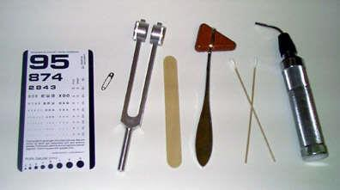
需要的器具
  叩诊锤
  检眼镜
  棉签
128 Hz 音叉
笔式电筒
大头针 等等

Slide 16
神经系统查体和全身查体的关系
全身查体
神经系统查体
Notes:
The neurologic exam is part of the general physical examination. Thus, the neurologic exam should always be preceded by and interpreted in the context of a more general examination including vital signs, heart, lungs, abdomen, etc.

Slide 17
神经系统检查的内容
一般检查
高级神经活动检查
脑神经检查
运动功能检查
感觉功能检查
神经反射检查
自主神经功能检查
Notes:
The neurologic examination is always performed and recorded in a sequential and uniform manner in order to avoid omissions and to facilitate the subsequent analysis of case records.

Slide 18
体格检查的顺序 一般按身体自上而下的
部位顺序检查。
肢体检查 运动—感觉—反射
检查后汇总

Slide 19
一 般 检 查

Slide 20
一般检查
一般情况:意识 是否配合 面容 步态 营养情况
精神状态:衣着 自知力 精神症状
头部和颈部
头颅:大小、形状
面部:色素、皮脂腺瘤、K-F环、表情、眼部
颈部: 粗短、发迹、垂头、斜颈
颅颈部血管杂音
脊椎和四肢

Slide 21
意识障碍及其检查

Slide 22
意 识
定义：个体对外界环境、自身状况以及它们相互联系的确认，是大脑高级神经中枢活动的综合表现。
内容：包括意识内容和觉醒状态两方面
正常意识的维持：
上行网状激活系统
大脑皮层

Slide 23
意识障碍的分类
意识包括意识内容和觉醒状态两方面
上行网状激活系统
大脑皮层
觉醒状态
意识内容

Slide 24
以意识内容改变为主的意识障碍（1）
多由大脑皮层损害所致
主要包括谵妄、意识模糊
谵妄
意识内容清晰度降低，对周围环境的理解和判断失常
常伴错觉或幻觉
常伴紧张、恐惧或兴奋
症状夜间明显，可具波动性

Slide 25
以意识内容改变为主的意识障碍（2）
意识模糊
注意力减退，情感淡漠，言语不连贯，思睡，随意活动减少，对刺激能表现有目的的简单动作。

Slide 26
以觉醒状态改变为主的意识障碍（1）
嗜睡
病理性思睡，睡眠状态过度延长
可被唤醒，正确回答问题，配合检查
停止刺激后又继续入睡
昏睡
较嗜睡程度深的觉醒障碍
在较重的疼痛或较响的声音刺激下方可醒来，简单模糊的回答，回答不准确，刺激停止后又进入昏睡

Slide 27
以觉醒状态改变为主的意识障碍（2）
昏迷
意识完全丧失，无自发睁眼，不能唤醒
按程度可分为
浅昏迷：对疼痛刺激有反应，浅反射存在，生命体征平稳
中度昏迷：浅反射减弱，可出现生命体征不平稳
深昏迷 ：对刺激无反应，生命体征不平稳

Slide 28
特殊类型的意识障碍(1)
去皮层状态
皮层广泛受损：缺氧性脑病、脑炎、外伤等
皮层下中枢及脑干功能先恢复
皮层受损重，仍处于抑制状态
无意识睁眼闭眼，浅反射存在
无自发动作，与外界无联系
上肢屈曲，下肢伸直

Slide 29
特殊类型的意识障碍(2)
无动性缄默
又称睁眼昏迷
病变在脑干上部和丘脑的网状激活系统
大脑半球及其传出通路正常
无目的注视检查者或周围的人
貌似觉醒，缄默不语，肢体不能活动

Slide 30
特殊类型的意识障碍(3)
植物状态
广泛脑组织损害后仅保存间脑和脑干的功能，保存完整的睡眠觉醒周期和心肺功能
对刺激有原始清醒，但无内在思想内容

Slide 31
昏迷的可能病因判断（1）
脑膜刺激征（+），局灶性神经症状（-）
突然起病，以剧烈头痛为前驱症状，可能为蛛网膜下腔出血
以发热为前驱症状，可能为脑炎，脑膜炎

Slide 32
昏迷的可能病因判断（2）
脑膜刺激征（+）或（-），局灶性神经症状（+）
突然起病，可能脑出血、脑梗死
以发热为前驱症状，可能为脑脊髓炎、脑脓肿
与外伤有关，可能为颅脑外伤、硬膜外血肿、硬膜下血肿
缓慢起病，可能为脑瘤、慢性硬膜下血肿

Slide 33
昏迷的可能病因判断（3）
脑膜刺激征（-），局灶性神经症状（-）
昏迷短暂，可能为癫痫、晕厥、脑震荡
有明确中毒原因，可能为酒精、安眠药和一氧化碳中毒等
有系统性疾病征象，可能为肝性昏迷、肺性脑病、尿毒症、心肌梗死、休克、重症感染、高渗昏迷等

Slide 34
昏迷患者的神经系统检查

Slide 35
昏迷病人的神经系统检查应重点注意瞳孔、眼球活动、眼底、脑干反射、肢体活动以及呼吸形式等。
首要明确患者昏迷程度。

Slide 36
Glasgow昏迷量表
睁眼反应
计分
言语反应
计分
运动反应
计分
自动睁眼
4
回答准确
5
按吩咐动作
6
呼唤睁眼
3
回答有错误
4
刺痛能定位
5
刺痛睁眼
2
答非所问
3
刺痛时躲避
4
不睁眼
1
只能发声
2
刺痛时肢体屈曲
3
不能言语
1
刺痛时肢体伸直
2
无运动
1
轻度：13－15 中度：9－12 重度：4－8 脑死亡：3

Slide 37
瞳孔改变
可能疾患
双侧缩小
脑桥出血、吗啡类、巴比妥类、胆碱脂酶抑制剂、苯二氮唑类中毒
双侧散大
濒死状态、乙醇、乙醚、氯仿、苯、氰化物、奎宁、CO、CO2、肉毒等中毒、癫痫发作、尿毒症等
一侧缩小
脑疝早期、眼交感神经麻痹（Horner征）
一侧散大
颞叶钩回疝、动眼神经麻痹、强直性瞳孔
眼征－－瞳孔

Slide 38
眼征－－瞳孔
损伤部位 | 瞳孔变化
双侧间脑损害（代谢性昏迷） | 缩小，对光反射正常－－间脑瞳孔
单侧丘脑损害 | 同侧瞳孔缩小，同侧身体无汗
中脑顶盖或顶盖前区损害 | 瞳孔中等大小或稍散大，对光反射消失，自发性虹膜震颤
中脑被盖损害（累及动眼神经） | 瞳孔中等大小，不规则收缩，向一侧移位或呈梨形，对光反射消失，睫脊反射消失
脑桥损害（交感神经下行通路受累） | 针尖样瞳孔，对光反射存在
脑桥、延髓外侧和颈髓腹外侧损害 | 一侧Horner征
动眼神经损害 | 单侧或双侧卵圆形，对光反射迟钝或消失

Slide 39
眼底出血、视乳头水肿、早期无明显视力障碍
外伤、脑出血、颅内占位致颅内压增高
眼底出血、视乳头水肿、急剧视力障碍
视神经乳头炎
视力下降，眼底正常
球后视神经炎
视乳头苍白
原发或继发视神经萎缩
视网膜渗出或出血
糖尿病、尿毒症、高血压动脉硬化
视网膜前边界整齐的大片状出血
蛛网膜下腔出血
眼底改变

Slide 40
感觉
  强疼痛刺激诱发肢体防御反应，注意比较双侧肢体对刺激的反应程度。
  刺激无反应——偏身感觉障碍
  刺激无反应但有痛苦表情——偏瘫而感觉存在

Slide 41
肢体运动
  注意躯干和肢体的姿势，有无肢体自发运动、不自主运动、有无去脑强直和去皮层强直。
  可通过压眶、压胸骨和压挤指甲等疼痛刺激观察肢体活动的速度和幅度。
  上肢坠落试验
  下肢坠落试验
  Kennedy征——瘫痪侧下肢外旋、足外展位
  足外旋试验——将双足扶直并拢，突然松手后，瘫痪侧足立即外旋倾倒。

Slide 42
肢体运动
  去脑强直（decerebrate posture）——中脑损害致大脑与脑干联系中断。表现为头后仰，躯干过伸，上肢伸直、旋前，下肢强直、内收，足跖屈，疼痛刺激可引起角弓反张。
  去皮层强直（decorticate posture）——弥漫性大脑皮层损害。表现为上肢屈曲于胸前，下肢伸直。

Slide 43
呼吸形式
    Cheyne-Stokes－－渐增、渐减的呼吸频率和呼吸深度，随之一呼吸暂停阶段。见于中线深部结构、双侧半球或弥漫性皮质损害。
    快速呼吸－－快速节律性过度通气，30－70次/分，中脑到桥脑上部被盖区受损。
    长吸气呼吸－－延长性吸气痉挛，充分吸气后，暂停2～3秒才呼气。见于双侧脑桥病变。
    共济失调性呼吸－－延髓病变。常为临终前的呼吸模式。

Slide 44
其它高级神经活动检查
注意力: 正数6位数
倒数4位数 (538792)
Notes:
Level of consciousness is severely impaired in damage to the brainstem reticular formation, and in bilateral lesions of the thalami or cerebral hemispheres

Slide 45
定向力
时间、地点、人物定向力
纪录方法:
人物: “他是护士”
地点: “在医院”但不知道在那家医院
时间: “2007年……” 但不知几月几日

Slide 46
记忆力
近记忆:
首先告诉患者3个东西，请其记住，3～5分钟后让他回忆（如火车、书包、香皂）
远记忆:
询问个人重大生活事件的发生时间 (如结婚时间、大儿子出生日期)

Slide 47
语言功能
自发性语言: 注意患者语言的流利性、用词准确
性、语句的长短、速度和丰富程度。
理 解 力: 患者是否能理解简单的问题和命令？
命名能力: 让患者叫出常见物体的名字
复述能力: 患者能否重复医生说的简单词句
Notes:
Different kinds of language abnormalities are caused by lesions in the dominant (usually left) frontal lobe, including Broca's area; the left temporal and parietal lobes, including Wernicke's area

Slide 48
计算力
Eg：100-7=?
93-7=?
86-7=?
…

Slide 49
脑神经检查
脑神经口诀：
1嗅、2视、3动眼
4滑、5叉、 6外展
7面、8听、9舌咽
迷、副、舌下12全

Slide 50
Ⅰ.嗅神经检查(olfactory nerve examination)
让患者用每一个鼻孔闻不同气味并辨别
禁用刺激性气味，因为它可能刺激鼻孔内三叉神经痛觉纤维
除非怀疑前颅凹病变，否则临床上一般不检查此神经

Slide 51
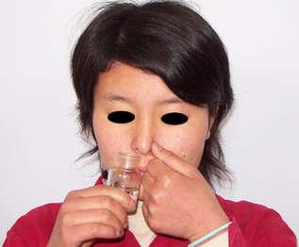
检查时嘱病人闭目，用手指压塞一侧鼻孔，然后检查者用不同的挥发气味试液（如松节油、薄荷水、樟脑等）置于被检者鼻孔下，让其说出所闻到的气味，然后再试另一侧。嗅觉障碍时可表现为一侧或双侧的嗅觉减退或消失，偶有嗅觉过敏或嗅觉倒错。凡发现嗅觉障碍时应检查鼻腔，排除鼻内病患。一侧神经性的嗅觉缺失，见于同侧嗅束的损害（创伤、前颅凹占位病变、颅底脑膜结核等 ）
olfactory nerve test

Slide 52
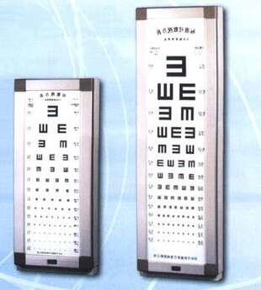
II . 视神经检查
视力
视野
眼底检查
Notes:
.

Slide 53
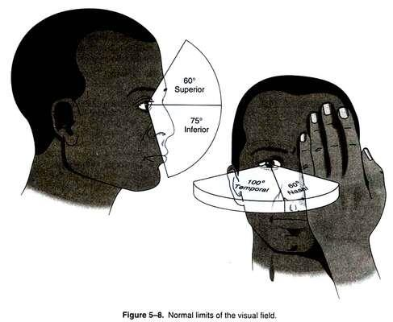
视神经 optic n

Slide 54
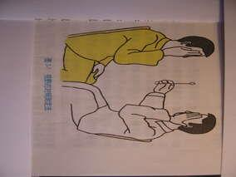
视神经 optic n
视野：眼睛固定不动,正视前方时所能
看到的空间范围
解剖生理：视N(起源圆锥、圆柱) →
视通路 →视皮质枕叶贯穿全脑
对照法
视野计测定法

Slide 55
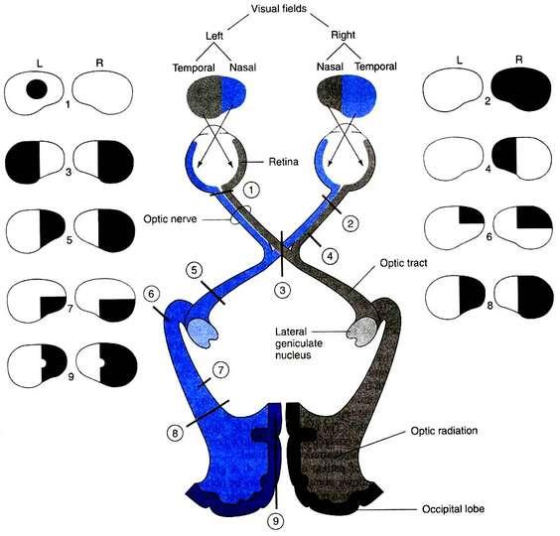

Slide 56
全盲：视网膜、视神经：单眼、双眼
双颞侧偏盲：视交叉
（bitemporal hemianopia）
对侧同向偏盲：视 束
（homonymous hemianopia）

Slide 57
视放射损伤：
对侧同向象限盲
（homonynous quadrantanopia）
完全：同视束
上部：下象限
（inferior quadrantanopia）
下部：上象限
（superior quadrantanopia）
视中枢：对侧同向偏盲，黄斑回避
（macular sparing）
皮质盲（cortical blindness）
椎-基底A

Slide 58
视神经 optic n
眼底检查
不扩瞳 直接检眼镜 放大约16倍
方法
检查内容:视乳头、黄斑、视网膜、血管

Slide 59
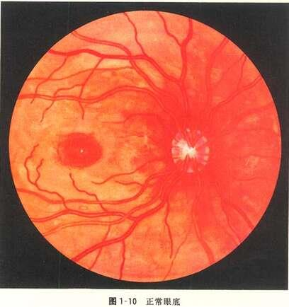
视神经 optic n
正常眼底:
视乳头边界清楚，色桔红，中心凹清晰， A∶V=2∶3，无出血及渗出

Slide 60
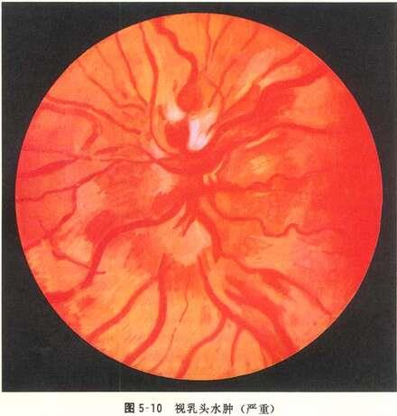
视乳头水肿（papilledema）:视乳头边缘模糊，中心凹消失，静脉充血，出血颅内高压,常见于SAH、炎症、肿瘤等

Slide 61
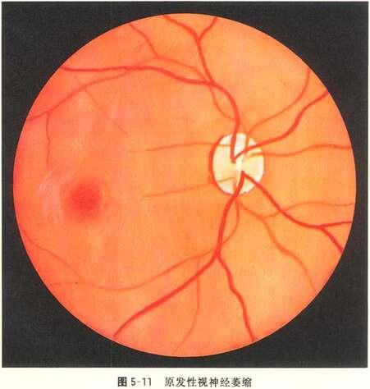
原发性视乳头萎缩：色苍白，边清楚 视神经炎，MS

Slide 62
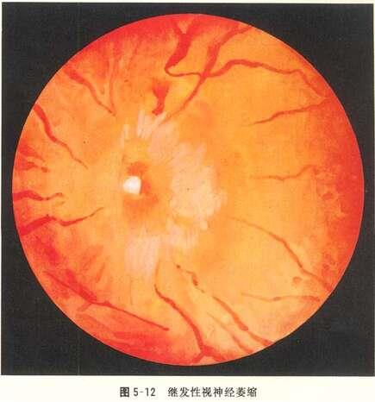
继发性视乳头萎缩：色苍白，边模糊 颅内高压，肿瘤

Slide 63

III. 动眼神经检查
观察是否有上睑下垂
眼球各向运动
瞳孔对光反射
(直接、间接对光反射)
瞳孔调节反射、辐凑反射
动眼神经支配提睑肌、上直肌、下直肌、内直肌及下斜肌的运动，检查时如发现上睑下垂，眼球向内、上、下方向活动受限，均提示有动眼神经麻痹
Notes:
Test Extraocular Movements
Stand or sit 3 to 6 feet in front of the patient.
Ask the patient to follow your finger with their eyes without moving their head.
Check gaze in the six cardinal directions using a cross or "H" pattern.
Pause during upward and lateral gaze to check for nystagmus. [6]
Check convergence by moving your finger toward the bridge of the patient's nose.
Test Pupillary Reactions to Light
Dim the room lights as necessary.
Ask the patient to look into the distance.
Shine a bright light obliquely into each pupil in turn.
Look for both the direct (same eye) and consensual (other eye) reactions.
Record pupil size in mm and any asymmetry or irregularity

Slide 64
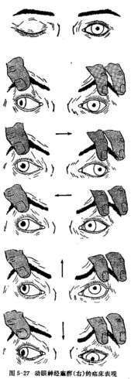
动眼神经麻痹(右)的临床表现
眼肌麻痹：上睑下垂、向内、上、下转动不能→眼外斜视
复视：麻痹侧、外侧像
瞳孔变化：瞳孔散大、光反射消失
调节反射消失：注视近物时，无眼球会聚及瞳孔缩小反应

Slide 65
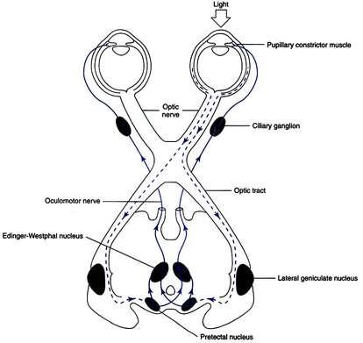
光反射通路：视网膜→视神经→视交叉→视束→中脑顶盖前区→E-W核→动眼神经→睫状神经节→节后纤维→瞳孔括约肌（瞳孔变小）
↘ 睫状肌（晶体变厚）

Slide 66
Ⅳ.滑车神经检查
滑车神经支配眼球的上斜肌，如眼球向下及外展运动减弱，提示滑车神经有损害

Slide 67
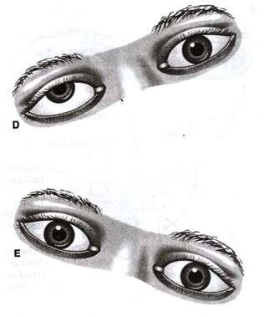
滑车神经麻痹的临床表现

Slide 68

Ⅴ.三叉神经检查
面部感觉检查
运动功能检查
角膜反射检查
下颌反射检查

Slide 69
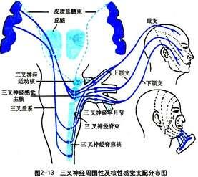
Ⅴ.三叉神经
一般躯体感觉性 → 头面部皮肤及粘膜
特殊内脏运动性 → 咀嚼肌
性质 — 混合性
眼神经
上颌神经
下颌神经
三叉神经诸感觉核
中枢突
周围突
三叉神经节
三叉神经运动核

Slide 70
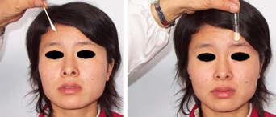
1.面部感觉检查
检查者用针、棉签及盛有冷、热水的试管分别检查面部三叉神经分布区域（前额、鼻部两侧及下颌）内皮肤的痛觉、触觉及温度觉，两侧对比。观察痛、触、冷热觉有无减退、消失或过敏等改变及其范围。三叉神经周围性损害，其分布区域内的面部皮肤痛、触、冷热觉均缺失。三叉神经核性损害时，仅有浅痛觉、冷热缺失，触觉存在，呈现洋葱皮样感觉损害，该征对三叉神经损害有定位诊断意义
三叉神经感觉支检查
test of sensory branch of trigeminal nerve

Slide 71
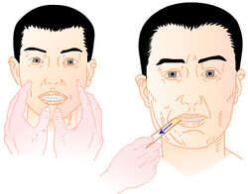
2.运动功能检查
将双手置于病人两侧下颌角上面嚼肌隆起处，嘱病人作咀嚼动作，即可对比两侧嚼肌力量强弱的差异。也可用压舌板或毛巾一角分别置于左、右侧上、下臼齿间，让病人咬紧，检查者试用力拉出，以测定并比较两侧的肌力。也可将一手置于病人的颊下向上用力，然后嘱病人作张口动作，以感触张口动作时的肌力 。当一侧三叉神经运动支损害时，张口时下颌偏向病侧

Slide 72
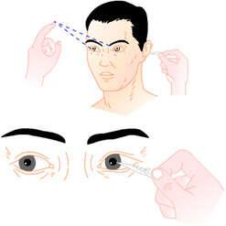
3.角膜反射检查
嘱被检查者向内上方注视，医生用细棉签毛由角膜外缘轻触病人的角膜。正常时可见被检查者眼睑迅速闭合，称为直接角膜反射。如刺激一侧角膜，对侧也出现眼睑闭合反应，称为间接角膜反射

Slide 73
Ⅵ.展神经检查
展神经支配眼球的外直肌，检查时将目标物分别向左右两侧移动，观察眼球向外转动情况

Slide 74
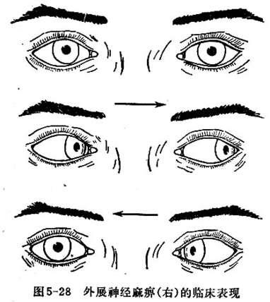
外展神经麻痹(右)的临床表现

Slide 75
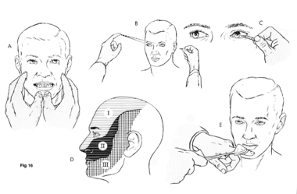
Ⅶ.面神经检查
包括运动和味觉检查两部分
1.运动
2.味觉

Slide 76
Ⅶ.面神经
一般躯体运动性
一般内脏运动性（副交感）
特殊内脏感觉性
一般躯体感觉性
性质 — 混合性
面神经核
上泌涎核
孤束核
面肌
下颌下腺、
舌下腺
泪腺
舌前 2/3 味觉
( 副交感性）
下颌下神经节
翼腭神经节
中枢突
周围突
膝神经节

Slide 77
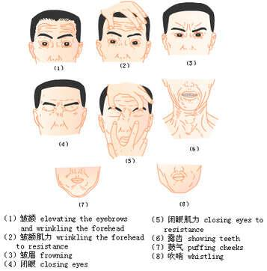
1.运动
首先观察两侧面部的额纹，眼裂、鼻唇沟和口角是否对称，有无面偏侧萎缩，面肌痉挛或挛缩。再让其皱眉、闭眼、露齿、鼓颊、吹口哨等

Slide 78
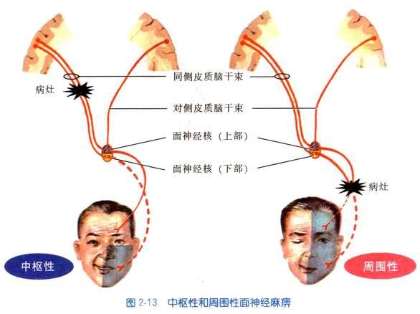

Slide 79
睑裂以上的面部表情肌由双侧皮质运动区支配
中枢性损害(脑卒中)时引起对侧睑裂以下表情肌麻痹，而睑裂以上的肌肉不受影响
周围性损害(面神经炎)时引起病侧睑裂上下皱眉、闭眼、露齿、鼓颊、吹口哨异常
面瘫区别

Slide 80
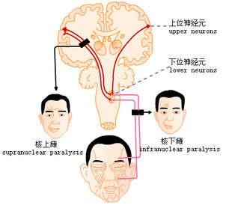
facial paralysis

Slide 81
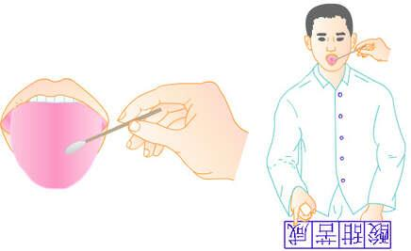
2.味觉
准备不同的试液(如糖水、盐水、醋酸溶液等)，嘱患者伸舌，检查者以棉签分别依次蘸取上述试液，轻涂于患者舌面上，让其辩味。每试一侧后即需漱口，两侧分别试之。面神经损害时舌前2/3味觉丧失
味觉检查
gustatory test

Slide 82
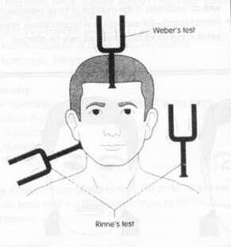
VIII.位听神经检查
听力检查
前庭功能检查
Notes:
Screen Hearing [9]
Face the patient and hold out your arms with your fingers near each ear.
Rub your fingers together on one side while moving the fingers noiselessly on the other.
Ask the patient to tell you when and on which side they hear the rubbing.
Increase intensity as needed and note any assymetry.
If abnormal, proceed with the Weber and Rinne tests
Test for Lateralization (Weber) ++
Use a 512 Hz or 1024 Hz tuning fork.
Start the fork vibrating by tapping it on your opposite hand.
Place the base of the tuning fork firmly on top of the patient's head.
Ask the patient where the sound appears to be coming from (normally in the midline).
Compare Air and Bone Conduction (Rinne) ++
Use a 512 Hz or 1024 Hz tuning fork.
Start the fork vibrating by tapping it on your opposite hand.
Place the base of the tuning fork against the mastoid bone behind the ear.
When the patient no longer hears the sound, hold the end of the fork near the patient's ear (air conduction is normally greater than bone conduction)

Slide 83
耳蜗神经
1 听力检查: 分别检查，由远及进
2 音叉实验
鉴别传导性耳聋或神经性耳聋
 | 正常 | 传导性耳聋 | 神经性耳聋
Rinner | 骨导＜气导 | 骨导＞气导 | 骨导↓＜气导↓
Weber |  | 患侧较响 | 健侧较响

Slide 84
前庭神经
病变表现为:眩晕，呕吐、眼球震颤、平衡失调
平衡功能
眼球震颤
前庭功能检查
旋转实验
冷热水实验

Slide 85
Ⅸ.舌咽神经&Ⅹ.迷走神经检查
运动—有无声音嘶哑、吞咽困难
咽反射 –压舌板刺激咽后壁
感觉-棉签咽后壁或舌（舌后1/3）

Slide 86
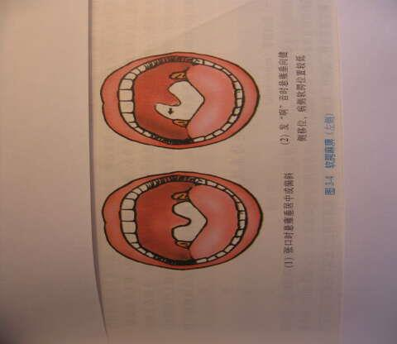

Slide 87
真性球麻痹与假性球麻痹
真性 假性
部位 延髓颅N 双侧皮质或
运动核或f 皮质脑干束
病史 首次发作 常有两次以
上卒中史且
在不同侧
咽反射 — +
软腭反射 存在 早期即消失
下颌反射 消失 亢进
吸允反射 — +
掌颌反射 — +

Slide 88
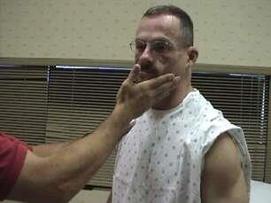
XI – 副神经检查
抵抗阻力耸肩
抵抗阻力转头
支配胸锁乳突肌和斜方肌，前者主要作用是向对侧转颈，后者作用为耸肩
Notes:
Watch and palpate the sternomastoid muscle on the opposite side

Slide 89
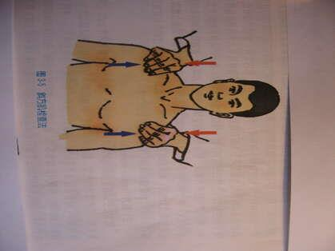
斜方肌检查法

Slide 90
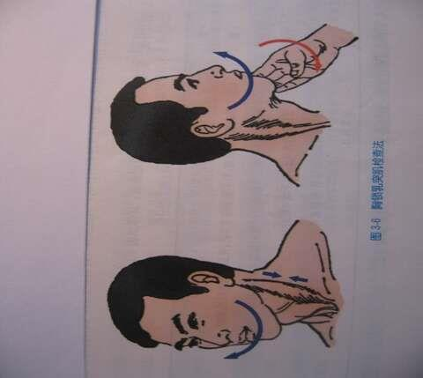

Slide 91
XII – 舌下神经检查
舌下神经核 舌下N管 舌肌 颌舌肌（伸肌）
舌骨舌肌（缩肌）
只受对侧支配
张口，伸舌，舌尖分别顶推两侧口腔颊部，舌肌颤动，舌肌萎缩

Slide 92
XII – 舌下神经检查
嘱患者伸出舌头，观察是否有偏斜：单侧舌下神经麻痹时伸舌舌尖偏向病侧，双侧麻痹时则不能伸舌

Slide 93
运动系统检查
随意运动---锥体束
不随意运动(不自主运动)---锥体外系和小脑
本部分检查包括：
肌容积
随意运动与肌力
肌张力
不自主运动
共济运动
姿势和步态

Slide 94
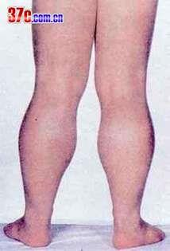
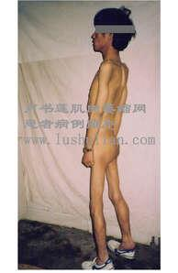
一、肌容积
肌萎缩
假性肥大
营养障碍
废用性萎缩
进行性肌营养不良

Slide 95
二、随意运动与肌力
(一)随意运动 是指意识支配下的动作，随意运动功能的丧失称为瘫痪。由于表现不同，在程度上可分为完全性及不完全性(轻)瘫，在形式上又可分为单瘫、偏瘫、截瘫及交叉瘫痪
1.偏瘫(hemiplegia)为一侧肢体随意运动丧失，并伴有同侧中枢性面瘫及舌瘫。见于脑出血、脑动脉血栓形成、脑栓塞、蛛网膜下腔出血、脑肿瘤等（图）

Slide 96
2.单瘫(monoplegia)为单一肢体的随意运动丧失，多见于脊髓灰质炎
3.截瘫(paraplegia) （图）
4.交叉瘫(crossed paralysis)为一侧脑神经损害所致的同侧周围性脑神经麻痹及对侧肢体的中枢性偏瘫
5.四肢瘫 见于高位(颈段)脊髓横断

Slide 97
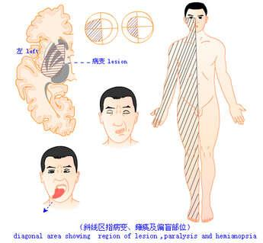
返回
内囊病变引起偏瘫
hemiplegia caused by capsula interna pathological changes

Slide 98
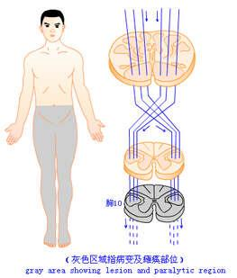
返回
脊髓损坏引起截瘫
paraplegia caused by spinal cord injury
截瘫病损可在脊髓、前根或周围神经。主要表现为两下肢运动功能障碍，并伴下半身的感觉障碍及大小便失禁或潴留。多为脊髓炎、脊髓肿瘤、脊髓外伤所致

Slide 99
(二)肌力(myodynamia)指肢体作某种主动运动时肌肉最大的收缩力。
检查方法:嘱患者做肢体的伸屈动作,检查者从相反方向给与阻力,测试被检查者对阻力的克服力量,注意两侧对比.
肌力大小程度分六级：
０级 肌肉完全麻痹，通过观察及触诊肌肉完全无收缩力
Ⅰ级 病人主动收缩肌肉时，虽然有收缩，但不能带动关 节活动
Ⅱ级 肌肉活动可以带动水平方向的关节活动，但不能对 抗地心引力
Ⅲ级 对抗地心引力时关节仍能主动活动，但不能对抗阻力
Ⅳ级 能抗较大的阻力，但比正常者为弱
Ⅴ级 正常肌力

Slide 100
三、肌张力(muscular tone)
指肌肉静止松弛状态下的紧张度
(一)检查方法 在病人肌肉松弛时，用手触摸肌肉感受其硬度及进行各个肢体及关节的被动运动，感到的轻度阻力，并作两侧比较

Slide 101
(二)肌张力改变及其临床意义
1.肌张力增高 肌肉坚硬，被动运动阻力增大，关节运动范围缩小。可表现为痉挛性或强直性
(1)痉挛性肌张力增高 在被动运动开始时阻力较大，终末时突感减弱，称为折刀(clasp knife)现象，见于锥体束损害
(2)强直性肌张力增高 指一组拮抗肌群的张力均增加，作被动运动时，伸肌与屈肌的肌张力同等增强，如同弯曲铅管，故称铅管样强直，见于锥体外系损害
2.肌张力减弱 肌肉弛缓松软，被动运动时阻力减退或消失，关节运动范围扩大，有时呈过度屈伸现象。见于周围神经、脊髓前角灰质及小脑病变等

Slide 102
四、不自主运动(abnormal movements)
亦称不随意运动。指病人不能随意控制的无目的的异常动作
1.震颤(tremor)一种不自主而有节律、交替的细小抖动。
(1)静止性震颤 指病人在清醒安静状态下,身体某部分有一系列不随意的较有规律的抖动，睡眠时震颤消失。见于帕金森病及综合征，肝豆状核变性、特发性震颤等
(2)动作性震颤 可为姿势性震颤或意向性震颤，前者病人在保持某个姿势时出现震颤，静止时则消失；后者在动作时出现，在动作终末，愈近目的物时愈明显。见于小脑疾患

Slide 103
2.舞蹈样运动(chorea)为肢体的一种快速、不规则、无目的、不对称的运动，面部可表现为噘嘴、眨眼、举眉、伸舌等，四肢表现为不定向地大幅度运动，如上肢快速伸屈和上举，与其持续握手过程中，可感到时松时紧。多见于儿童的脑风湿病变
3.手足徐动(athetosis)表现为手指或足趾的一种缓慢持续的伸展扭曲动作，蠕虫样运动及各种奇特姿态

Slide 104
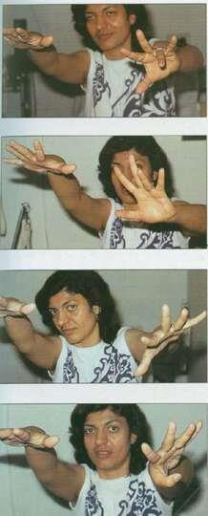
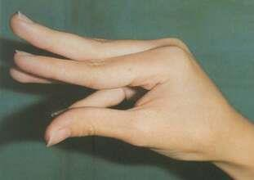

Slide 105
五、共济失调(ataxia)
定义：任何一个动作的完成都必须一定的肌群参加，这些肌群的协调一致主要靠小脑的功能，此外还有前庭神经、视神经、深感觉、锥体外系均参与作用，当上述结构发生病变时，协调动作会出现障碍，称为共济失调

Slide 106
检查方法如下：
1.指鼻试验(finger nose test)图
2.跟-膝-胫试验(heel-knee-tibia test)图
3.轮替动作(alternate motion)。共济失调患者动作笨拙、缓慢、节律不均。一侧快速动作障碍则提示该侧小脑半球有病变。图
4.闭目难立征(Romberg) ：嘱病人双足并拢直立，两臂向前伸平，观察有无站立不稳，并注意闭目后的改变。图

Slide 107
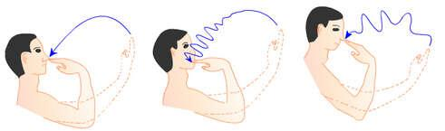
返回
指鼻试验 finger-nose test
检查者先给病人做示范动作，手臂外展并完全伸直，然后用示指指端点触自己的鼻尖，速度先慢后快。然后让病人做同样的动作，先睁眼后闭眼，并进行双侧对比。正常时，上述动作准确无误。如病人不能指准而偏向一侧，则为此试验阳性。见于：①小脑疾患。无论睁眼与闭眼均不能准确指触鼻尖，且手指多发生震颤。②周围性或中枢性的前庭系统病变。此时皆出现指偏，且偏向病侧。③感觉性共济失调。睁眼时并无困难，闭眼时则发生指偏

Slide 108
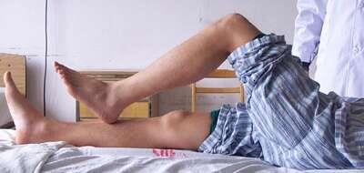
返回
被检查者仰卧，一侧下肢伸直，另一侧下肢依次做如下动作：第一，伸直抬高；第二，将足跟置于另侧膝盖上；第三，足跟沿对侧胫骨徐徐滑下。共济失调患者可出现动作不稳或失误
跟-膝-胫试验
heel-knee-tibia test

Slide 109
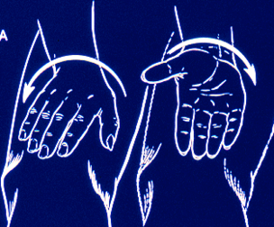
返回
快复轮替动作
alternate motion test

Slide 110
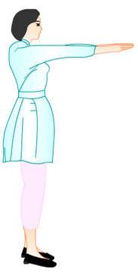
检查方法：病人站立，两足并拢，两臂前举至水平位，伸肘，不动。先睁眼，后闭眼。正常人可维持不倾倒60秒左右，儿童更久，老年人较短。可有轻微的前后来回摇晃
闭目难立征(正常)
Romberg sign

Slide 111
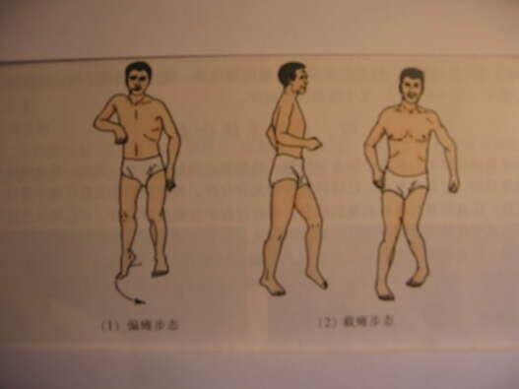
六、姿势和步态
偏瘫步态及截瘫步态

Slide 112
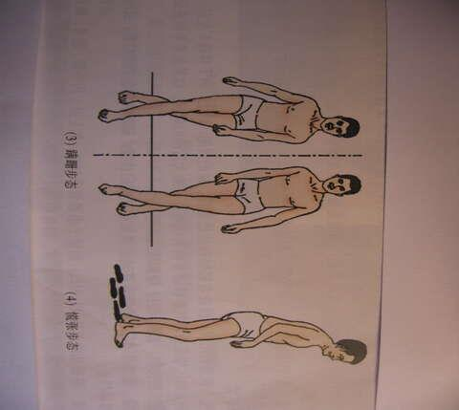
蹒跚步态及慌张步态

Slide 113
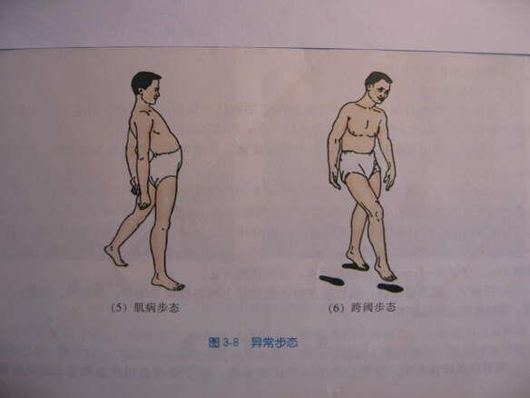
肌病步态及跨越步态

Slide 114
感觉系统检查
检查原则
每一步检查前向病人解释检查目的和方法
检查过程中始终要求患者闭上眼睛
左右对比
肢体近端和远端对比
检查感觉障碍时，尽量勾勒出感觉障碍范围

Slide 115
（一） 浅感觉检查
痛觉 （图）
触觉（图）
温度觉（图）
Notes:
Pain
Use a suitable sharp object to test "sharp" or "dull" sensation. [7]
Test the following areas:
Shoulders (C4)
Inner and outer aspects of the forearms (C6 and T1)
Thumbs and little fingers (C6 and C8)
Front of both thighs (L2)
Medial and lateral aspect of both calves (L4 and L5)
Little toes (S1)
Temperature
Often omitted if pain sensation is normal. ++
Use a tuning fork heated or cooled by water and ask the patient to identify "hot" or "cold."
Test the following areas:
Shoulders (C4)
Inner and outer aspects of the forearms (C6 and T1)
Thumbs and little fingers (C6 and C8)
Front of both thighs (L2)
Medial and lateral aspect of both calves (L4 and L5)
Little toes (S1)
Light Touch
Use a fine whisp of cotton or your fingers to touch the skin lightly.
Ask the patient to respond whenever a touch is felt.
Test the following areas:
Shoulders (C4)
Inner and outer aspects of the forearms (C6 and T1)
Thumbs and little fingers (C6 and C8)
Front of both thighs (L2)
Medial and lateral aspect of both calves (L4 and L5)
Little toes (S1)

Slide 116
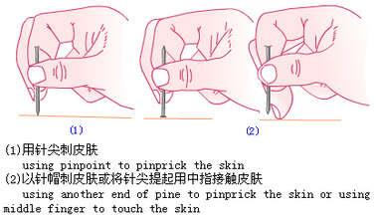
返回
痛觉检查 test of pain sensation
用大头针的针尖以均匀的力量轻刺病人皮肤，让病人立即陈述具体的感受。为避免主观或暗示作用，病人应闭目接受测试。测试时注意两侧对称部位的比较，检查后记录感觉障碍的类型（正常、过敏、减退、消失）和范围

Slide 117
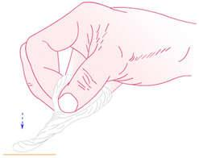
返回
触觉检查 test of thigmesthesia
用棉签轻触病人的皮肤或粘膜，让病人回答有无一种轻痒的感觉。正常人对轻触感很灵敏。触觉障碍见于后索病损

Slide 118
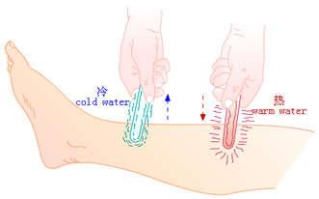
温度觉检查 test of temperature sense
用盛有热水（40～50℃）及冷水（5～10℃）的试管测试，让病人回答自己的感受（冷或热）。正常人能明确辨别冷热的感觉。温度觉障碍见于脊髓丘脑侧束损伤

Slide 119
(二)深感觉检查
1.位置觉(position sensation)嘱病人闭目，检查者将其肢体摆放成某种姿势，让病人说出所放的位置或用对侧相应肢体摹仿。障碍见于后索病损
2.运动觉(motor sensation)检查者轻捏患者的手指或足趾两侧，上下移动5°左右，让病人说出肢体被动运动的方向(向上或向下)。幅度由小到大，以了解其减退的程度。障碍见于后索病损
3.震动觉(vibration) 障碍见于后索病损

Slide 120
(三)复合感觉(synaesthesia)
这些感觉是大脑综合、分析、判断的结果，故也称皮质感觉。
1.皮肤定位觉(skin topethesia) 是测定触觉定位能力的检查，医师用手指轻触皮肤某处，让病人用手指出被触位置。皮肤定位觉障碍见于皮质病变
2.两点辨别感觉(two-point discrimination) (附图)
3.图形觉(graphesthesia) (附图)
4.实体觉(stereognosis) (附图)

Slide 121
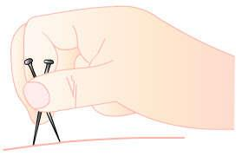
两点辨别觉检查法 test of two-point discrimination
返回
病人闭目，用分开的双脚规刺激两点皮肤，如病人有两点感觉，再将两脚规距离缩短，直到病人感觉为一点为止。身体各部对两点辨别感觉灵敏度不同，以舌尖、鼻端、手指最明显，四肢近端和躯干最差。如触觉正常而两点辨别觉障碍，见于额叶病变

Slide 122
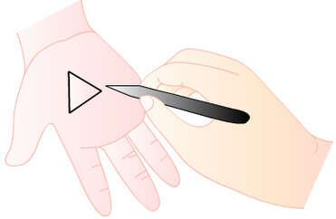
返回
病人闭目，检查者用竹签或笔杆在病人皮肤上画一几何图形（圆形、方形、三角形等）或数字,看病人能否辨别。如有障碍，提示为丘脑水平以上的病变
图形觉检查法
test of graphic felling

Slide 123
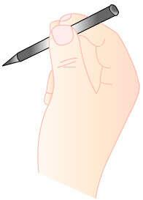
测试手对实体物的大小、形状、性质的识别能力。检查时病人闭目，将物体如铅笔、橡皮、钥匙等置于病人手中，让其触摸后说出物体的名称。检查时应先测患侧。实体觉缺失时，病人不能辨别出是何物体，可见于皮质病变
实体觉检查法 examination of stereognostic sense

Slide 124
如果出现感觉突然变化的 感觉平面
时特别注意，因为这往往提示脊髓的损害，
可能需要紧急处理

Slide 125
神经反射检查
检查原则
检查前病人必须保持放松，肢体自然放置
腱反射的强度和敲击的力量有关，因此敲击力量要适中
病人紧张影响腱反射的检查时可以嘱其同时用力收缩其他肌肉以转移注意力，有利于顺利引出腱反射

Slide 126
一、浅反射 刺激皮肤或粘膜引起反应称为浅反射
(一)角膜反射(corneal reflex)
直接与间接角膜反射
角膜反射完全消失见于深昏迷病人
(二)腹壁反射(abdominal wall reflex) （图）
上部反射消失见于胸髓7～8节病损，中部反射消失见于胸髓9～10节病损，下部反射消失见于胸髓11～12节病损。双侧上、中、下三部反射均消失见于昏迷或急腹症患者。一侧腹壁反射消失见于同侧锥体束病损。
注意：肥胖者、老年人及经产妇由于腹壁过于松弛，也会出现腹壁反射的减弱或消失

Slide 127
(三)提睾反射(cremasteric reflex)
双侧反射消失见于腰髓1～2节病损。一侧反射减弱或消失见于锥体束损害。此外还可见于老年人或局部病变，如腹股沟疝、阴囊水肿、精索静脉曲张、睾九炎、附睾炎等
(四)跖反射(plantar reflex)
反射中枢在骶髓1～2节（图）
(五)肛门反射(anal reflex)
用大头针轻划肛门周围皮肤，正常反应为肛门括约肌的收缩。反射中枢在骶髓4～5节（图）

Slide 128
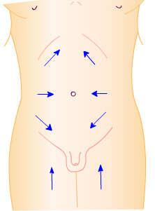
返回
腹壁反射检查：嘱病人仰卧，两下肢稍屈以使腹壁放松，然后用火柴杆或钝头竹签按上、中、下三个部位轻划腹壁皮肤。正常人在受刺激的部位可见腹壁肌收缩
提睾反射检查：用火柴杆或钝头竹签由下向上轻划股内侧上方皮肤，在正常人可引起同侧提睾肌收缩，使睾丸上提
腹壁反射和提睾反射
abdominal wall reflex and cremasteric reflex

Slide 129
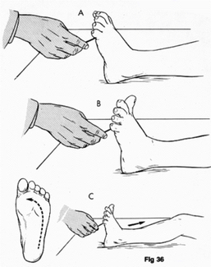
返回
跖反射检查
检查时嘱病人仰卧，髋及膝关节伸直，医师以手持病人踝部，用钝头竹签由后向前划足底外侧至小趾掌关节处再转向趾侧，正常表现为足跖向跖面屈曲(即Babinski征阴性)

Slide 130
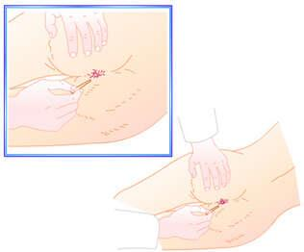
用大头针轻划肛门周围皮肤，正常反应为肛门括约肌的收缩。反射中枢在骶髓4～5节
肛门反射检查法 anal reflex test

Slide 131
二、深反射
刺激骨膜、肌腱引起的反应是通过深部感觉器完成的故称深部反射
反射程度可如下表示：
(-)表示反射消失
(+)表示反射存在，但无相应的关节活动，为反射减 弱，可为正常或病理状况
(++)表示肌肉收缩并导致关节活动，为正常反射状态
(+++)反射增强，可为正常或病理状况
(++++)反射增强并伴有非持续性的阵挛
(+++++)反射明显增加并伴有持续性的阵挛

Slide 132
深反射包括：
1.肱二头肌反射(biceps reflex)反射中枢在颈髓5～6节（图）
2.肱三头肌反射(triceps reflex) 反射中枢在颈髓6～7节(图)
3.桡骨骨膜反射(radioperiosteal reflex)病人的前臂半屈半旋前位，检查者用叩诊槌轻叩其桡骨茎突。正常反应为屈肘、前臂的旋前。反射中枢在颈髓5～6节(图)

Slide 133
4.膝反射(knee jerk) 反射中枢在腰髓2～4节(图)
5.跟腱反射（achilles tendon reflex ）又称踝反射，
反射中枢在骶髓1～2节（图）
6.霍夫曼(Hoffmann)征 颈髓7节～胸髓1节(图)
7.阵挛 锥体束以上病变，深反射亢进
(1)踝阵挛(ankle clonus) (图)
(2)髌阵挛(patella clonus) (图)

Slide 134

病人前臂曲肘90°，手掌朝下，检查者以左手托住该臂肘部，左拇指置于肱二头肌肌腱上，右手持叩诊槌叩击左手拇指，正常反应为肱二头肌收缩，前臂快速屈曲。反射中枢在颈髓5～6节
肱二头肌反射检查法
test of biceps reflex

Slide 135

病人上臂外展，前臂半屈，检查者左手托住病人肘关节，然后以叩诊槌直接叩击鹰嘴上方的肱三头肌肌腱，反应为肱三头肌收缩，前臂稍伸展。反射中枢在颈髓6～7节
肱三头肌反射检查法
test of triceps reflex

Slide 136



桡 反 射

Slide 137


返回
病人取坐位，小腿完全松弛下垂与大腿成直角。仰卧位时检查者用左手在腘窝处托起两侧膝关节使小腿屈成120°。然后用右手持叩诊槌叩击股四头肌肌腱。正常反应为小腿伸展。若患者精神过于紧张，反射引不出时，可嘱病人两手扣起，用力拉紧再试即可引出。反射中枢在腰髓2～4节
膝反射检查法 test of knee jerk

Slide 138

返回
病人取仰卧，髋及膝关节稍屈曲，下肢取外旋外展位，检查者用左手轻托病人足底，使足呈过伸位，右手持叩诊槌叩击跟腱。正常反应为腓肠肌收缩，足向跖面屈曲。如卧位不能测出时，可嘱病人跪于椅面上，双足空悬椅边，然后轻叩跟腱，反应同前。反射中枢在骶髓1～2节
踝反射检查法 test of ankle jerk

Slide 139

返回
检查者用左手托住病人腕部上方，以右手中指和示指夹持病人中指，稍向上提，使腕部处于轻度过伸位，然后用拇指迅速弹刮患者中指的指甲，如患者拇指和其他手指掌屈，即为霍夫曼征阳性。此乃由于中指深屈肌受到牵引而引起
霍夫曼征
Hoffman sign

Slide 140

返回
病人取仰卧位，下肢的髋膝关节稍屈曲，检查者左手将患者膝部托起，右手握足前端，突然用力使足背屈并持续施压于足底，如出现腓肠肌节律性收缩即为踝阵挛
踝阵挛检查法
ankle clonus

Slide 141

病人取仰卧位，下肢伸直，检查者用拇指和食指按住病人髌骨上缘，用力向下快速推动数次，并保持向下的推力。如髌骨发生一连串节律性的上下颤动即为髌阵挛
髌阵挛检查法 patella clonus

Slide 142
深反射改变的临床意义
1.深反射减弱或消失 多系器质性病变，如①末梢神经炎、神经根炎、脊髓前角灰质炎等使反射弧遭受损害所致。②脑或脊髓的急性损伤可发生超限抑制，使低级反射中枢受到影响，深反射可减弱或消失；③骨关节病和肌营养不良症也可使深反射减弱或消失；④此外，深反射易受精神紧张的影响，如出现可疑性减弱或消失，应在转移其注意力之后重新测试
2.深反射亢进 多因锥体束以上病变，使反射活动失去抑制所致

Slide 143
三、病理反射
锥体束损害失去了对脑干和脊髓的抑制功能。1岁半以内的婴幼儿因锥体束尚未发育完善，可以出现上述反射现象，且多双侧对称。成年人若出现上述反射现象则为病理反射。临床常用的病理征有：
1.巴彬斯基(Babinski)征 检查方法同跖反射。阳性表现为拇趾背屈，其余四趾呈扇形散开(图)
2.奥本汉姆(Oppenheim)征. 检查者用拇、示两指沿病人胫骨前缘由上向下加压推移，阳性表现同巴彬斯基征（图）
3.戈登(Gordon)征 用拇指和其他四指分置于腓肠肌部位，然后以适度的力量捏压，阳性表现同巴彬斯基征(图)

Slide 144
返回
Babinski

Slide 145


返回
奥本汉姆征
Oppenheim sign

Slide 146


戈登征
Gorden sign

Slide 147
四、脑膜刺激征
为脑脊膜及神经根受激惹的表现。见于脑膜炎，蛛网膜下腔出血，颅内压增高
1.颈项强直(rigidity of neck)
指被动屈颈时有明显抵抗感(图)。见于脑膜炎、蛛网膜下腔出血、颈椎及颈部肌肉病变。
2.布鲁金斯基(Brudzinski)征
检查方法 病人仰卧，双下肢自然伸直，检查者前屈其颈部时发生双侧膝关节和髋关节一过性屈曲；为布鲁金斯基阳性。临床意义 该征多见于急性(化脓性)软脑膜炎、结核性脑膜炎等

Slide 148
3.克匿格(Kernig)征（ 图）
该征阳性提示腰骶神经根有刺激现象：
①见于各种脑膜炎、脑膜脑炎、蛛网膜下腔出血。
②也见于坐骨神经痛时。此时该征仅出现于病侧，疼痛限于腰部及病肢
另外：拉塞格(Lasegue)征

Slide 149

返回
病人仰卧，检查者一手抵其胸部以固定其上身，另一手把病人头抬起，先向两侧轻轻转动，然后再将头部向前屈曲。正常时，颈部柔软，活动自如，并可使下颏抵达胸部，而且下肢不动。若抬头时，病人颈项僵硬并有抵抗感，下颏不能触及胸部，即为颈强直
颈强直
rigidity of neck

Slide 150

返回
病人仰卧，检查者先将其一侧髋关节和膝关节屈成直角，然后用手抬高小腿，正常人可将膝关节伸达135度以上。阳性表现为伸膝受限，并伴有疼痛与屈肌痉挛
克匿格征 Kernig sign

Slide 151

拉塞格征 Lasegue sign
又称“直腿抬高试验” 。嘱病人取仰卧位，两下肢伸直，医师一手置于膝关节上，另一手将下肢抬起。正常人可抬高80°角以上。阳性反应为伸直的下肢抬高小于80°伴发下肢屈肌痉挛或沿坐骨神经走向的疼痛。此征为神经根受刺激的表现。见于坐骨神经痛、腰椎间盘突出或腰骶神经根炎

Slide 152
自主神经功能检查

Slide 153
一般检查
皮肤：颜色，温度，质地，汗液分泌，营养
毛发与指甲：
括约肌功能
性功能

Slide 154
自主神经反射
眼心反射
卧立试验
皮肤划痕试验
立毛反射

Slide 155
谢 谢！

